Slide 1
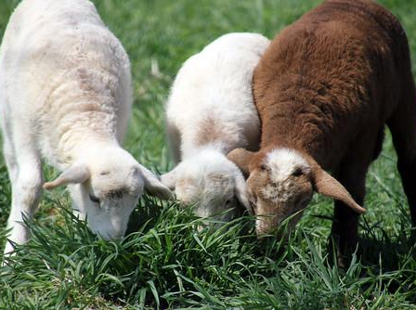
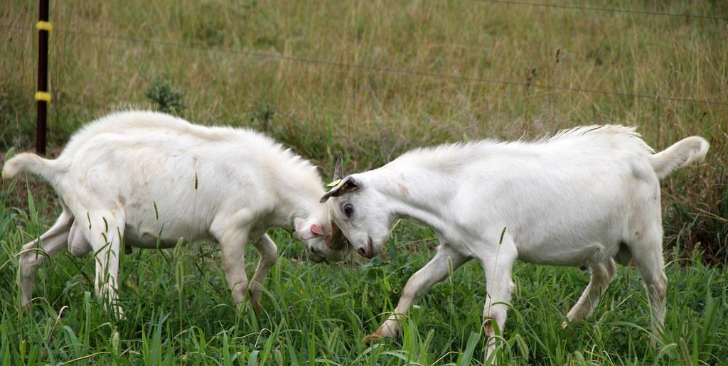
Buenas Prácticas para Controlar los Parásitos Internos en Pequeños Rumiantes
(Certificación Oficial en FAMACHA©)
SUSAN SCHOENIAN
Especialista Emérita en Ovinos y Caprinos Universidad de Maryland Extensión www.wormx.info | sschoen@umd.edu
Traducción al español: Dra. Leyla Rios, Especialista en Pequeños Rumiantes, Mississippi State University. Revisado por Dr. Roger Ramírez-Barrios, Virginia Tech; Dra. Zaira Estrada-Reyes, North Carolina Agricultural and Technical State University y Dr. Homero Salinas-González, Lincoln University of Missouri
American Consortium for Small Ruminant Parasite Control

Slide 2
Buenas Prácticas
Entendiendo la biología de los gusanos, los animales y el ambiente
Selección genética
Manejo
Nutrición
Manejo de pasturas y Sericea lespedeza
Manejo de de la resistencia a los desparasitantes
Uso adecuado de los desparasitantes
Tratamiento selectivo o dirigido
Uso seguro de los desparasitantes
“Desparasitantes naturales” y partículas de óxido de cobre
Conteo de huevos en muestras fecales.

Slide 3
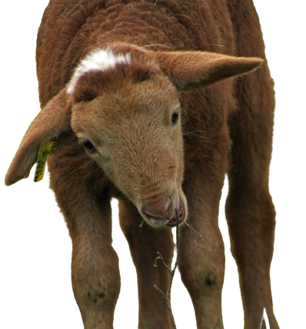
Parásitos internos que pueden infectar a pequeños rumiantes
GUSANOS Helmintos
Gusanos redondos Nematodos Estróngilos o Estrongilidos
Gusanos planos
Cestodos Tenia
Trematodos Fasciola o Duela hepática
Coccidia
Giardia
Cryptosporidium
Protozoa
Los pequeños rumiantes por lo general albergan infecciones mixtas
Notes:
Cestodosis: hospedero intermedio = acaros oribatidos para Moniezia
Humano para Cysticercus bovis se alojan en intestino
Perro para Cysticercus ovis o Taenia ovis se alojan en musculo
Cisticercosis hepato-peritoneal

Slide 4
Gusanos | Nematodos | Estróngilos
DE GRAN IMPORTANCIA
DE MENOR IMPORTANCIA Y MENOS PATOGÉNICOS
Haemonchus contortus Gusano barbero
Trichostrongylus colubriformis
Teladorsagia circumcincta
Bunostomum phlebotomum
Cooperia spp.
Gusanos pulmonares Muellerius capillaris Protostrongylus rufescens Dictyocaulus filaria
Nematodirus
Oesaphagostomum
Parelaphostrongylus tenuis*
Strongyloides papillosus
Trichostrongylus axei
Trichuris ovis
Notes:
De acuerdo con el ATLAS DE PARASITOLOGIA
Todos los Haemonchus, Teladorsagia, Trichostrongilos, Nematodirus y Cooperia producen TRICOSTRONGILIDOSIS, sin nombre especificos por que en su mayoria afectan en infecciones mixtas
Trichostrogylo y Teladorsagia tienen nombres comunes en espanol?
Esta bien cambiar Hookworm por Anquilostoma?
Nombres communes en Espanol para
Threadnecked worm
Nodule worm
Meningeal worm
Threadworms
Stomach hair worm
Whipworm

Slide 5
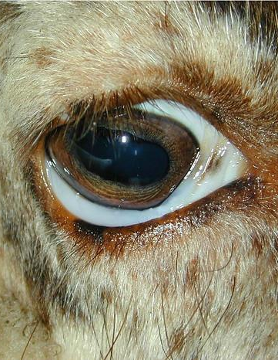
Gusano barbero
Haemonchus contortus
Gusano hematófago que reside en el abomaso o estómago verdadero.
Causa pérdida de sangre y proteínas (anemia y cuello de botella).
Enfermedad aguda y crónica.
Muerte repentina de los animales.
Condiciones ambientales ideales, temperatura cálida y alta humedad (40-90 °F o 4 - 32 °C).
Originalmente era un parásito “tropical” de África subsahariana.
Alta variabilidad genética y adaptabilidad

Slide 6
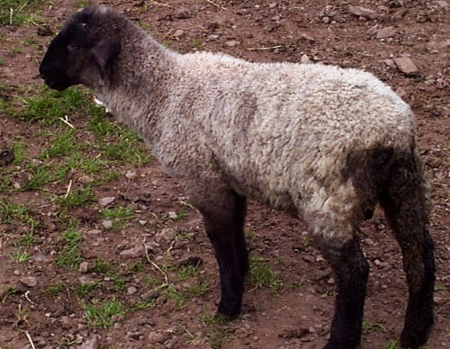
Trichostrongilos (intestino delgado) Teladorsagia (abomaso)
Trichostrongylus spp.
Teladorsagia spp.
Causan pérdida de peso y baja producción en los animales
Alteraciones digestivas
Diarreas
Usualmente no causan la muerte del animal
Se encuentran en infecciones mixtas con el gusano barbero
Estos parásitos sobreviven mejor en condiciones de bajas temperaturas y mayor humedad.

Slide 7
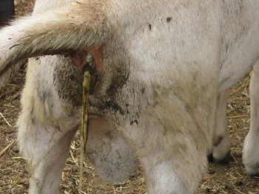
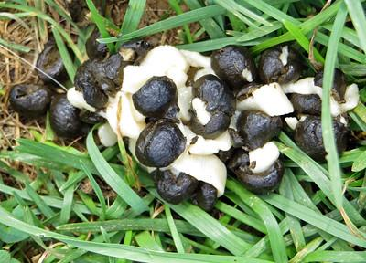
¿Qué se sabe de la Tenia?
(Moniezia expansa)
No es un gran problema
Causa preocupación por que es visible en las heces del animal.
Usualmente es poco patogénica.
Infecciones elevadas pueden causar obstrucción del tracto digestivo (puede causar enterotoxemia a corderos/cabritos).
No resulta beneficioso hacer tratamiento para este parásito. Se ha realizado investigación en ovinos, pero no en caprinos.
Tratar con albendazol (Valbazen®) o praziquantel (en pasta para equinos, Rx).

Slide 8
¿Qué se conoce sobre el gusano meníngeo?
(Parelaphostrongylus tenuis)
Puede causar problemas importantes en algunas especies, en algunas granjas y durante algunos años.
Parásito natural del venado cola blanca.
Ovejas/cabras y camélidos no son hospederos normales de este parásito.
Caracol/babosa son el hospedero intermediario.
Larvas ingeridas atraviesan las barreras, desde la sangre hacia el cerebro, causando daños neurológicos.
Tratamiento: debe consultar su veterinario en estos casos
Notes:
las lactonas macrocíclicas son las más recomendadas.

Slide 9
Gusanos pulmonares
Las larvas migran a los pulmones donde se desarrollan en gusanos adultos.
Los huevos eclosionan en el tracto digestivo y las larvas son expulsadas en las heces
Poco comun (Dictyocaulus filaria) ciclo de vida directo
Más comunes pero menos patogénicos (Muellerius capillaris & Protostrongylus rufescens) ciclo de vida indirecto requiere hospedero intermediario
Es una enfermedad poco común.
Síntomas respiratorios genéricos.
Se pueden identificar las larvas de primer estadio en las heces, a través de la técnica de Baermann.
Tratamiento con los desparasitantes conocidos.
Mayor prevalencia en temperaturas templadas y humedad elevada, requiere hospedero intermediario (caracol o babosa). Dictyocaulus tiene un ciclo de vida directo.
Puede ser introducida en la granja a través de animales recién comprados.
Los animales se infectan cuando por accidente consumen los caracoles contaminados
Las larvas de 2do estadio pasan a 3er estadio dentro del cuerpo del caracol
Las larvas deben penetrar el cuerpo de un caracol (o babosa) para continuar su ciclo de vida.
Ciclo de vida indirecto de los gusanos pulmonares cortos
Notes:
Dictyocaulus tiene un ciclo de vida directo

Slide 10
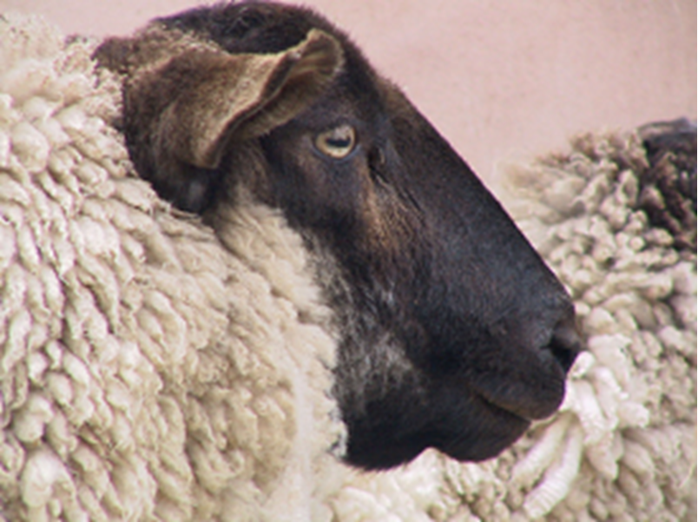
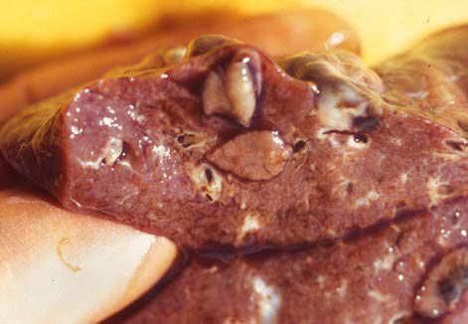
Fasciola o Duela hepática
(Fasciola hepatica y Dicrocoelium spp.)
Gusano plano, en forma de hoja
Común en zonas húmedas e inundables, donde se encuentra presente el hospedero intermediario o caracol.
En Estados Unidos, es común en la costa noroeste del Pacífico y en los estados de los grandes lagos.
Se puede incrementar el riesgo de ocurrencia de esta enfermedad en regiones afectadas por el cambio climático, con temperaturas cálidas y altas precipitaciones.
Los daños hepáticos resultan en síntomas similares a los causados por el gusano barbero (anemia, cuello de botella y pérdida de peso).
Albendazol (Valbazen®) es el único desparasitante aprobado y efectivo para tratar la fasciola (adulta).

Slide 11
Coccidia
(Eimeria spp.)
Protozoo parásito unicelular que infecta el intestino delgado e inicio del colon.
Es hospedero-específico: no produce infección cruzada entre diferentes animales, incluidos ovejas y cabras.
No todas las especies de coccidias son patogénicas (2/13 en ovejas; 5/17 en cabras).
Ciclo de vida más complejo que el de los nematodos: 2-3 semanas.
Usualmente es el segundo parásito en importancia en pequeños rumiantes

Slide 12
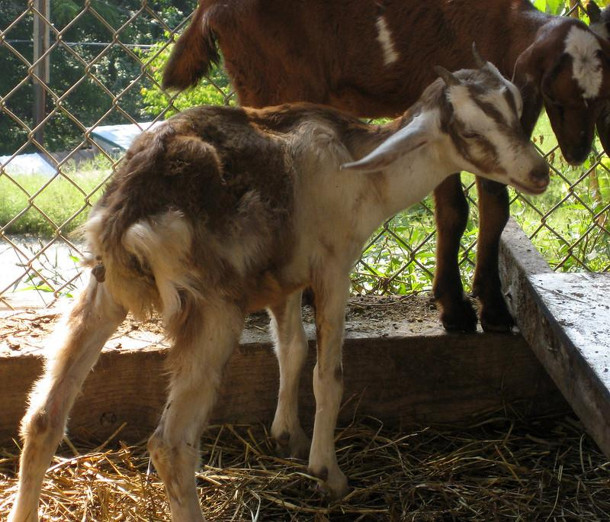
Coccidiosis
Transmisión por ruta oral-fecal; animales consumen ooquistes esporulados (huevos).
Afecta principalmente a corderos/cabritos de 1-6 meses de edad.
Esta enfermedad puede ser subclínica y clínica
Animales adultos suelen ser inmunes, pero son reservorios de la infección.
Corderos/Cabritos desarrollan inmunidad con la edad y la exposición contínua al parásito.
+ Los síntomas incluyen pérdida de peso y condición corporal, poco apetito, pelaje hirsuto y diarreas + Se debe sospechar de coccidiosis cuando los corderos/cabritos presentan problemas del tracto gastrointestinal.
Elevado riesgo en confinamiento, pero puede producirse en pastoreo también, especialmente en condiciones de pastoreo intensivo (“hot spots”).

Slide 13
Prevención de la coccidiosis
Buena higiene
Buena nutrición y manejo
Manejo de comorbilidades (dos o más enfermedades ocurriendo al mismo tiempo)
Inclusión a tiempo y consumo en cantidades adecuadas de coccidiostatos en el alimento, minerales, agua o sustitutos lácteos.
Lasalocid (Bovatec®) - corderos
Monensina (Rumensin®) - cabritos
Decoquinato (Deccox®) – corderos/cabritos
Amprolium (Corid®) - extra etiqueta

Slide 14
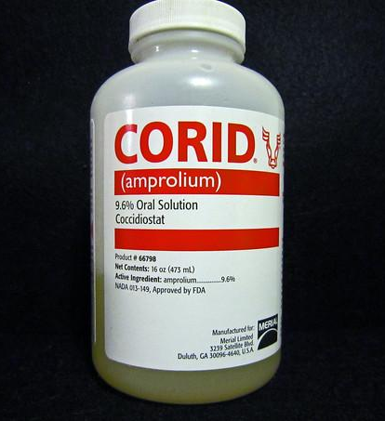
Tratamiento de la coccidiosis
Amprolium (Corid®) Tratamiento individual (oral) o grupal (tanque de agua) por 5 días Venta directa, extra etiqueta (Vx)
Medicamentos a base de sulfa (e.g., DiMethox®, Albon®) Tratamiento individual por 3 días Prescripción (Rx) y extra etiqueta (Vx)
Ponazural (Marquis®)
Toltrazuril (genérico y BayCox®)
Diclazuril (Vecoxan®, Dycoxan®)
ILEGAL

Slide 15
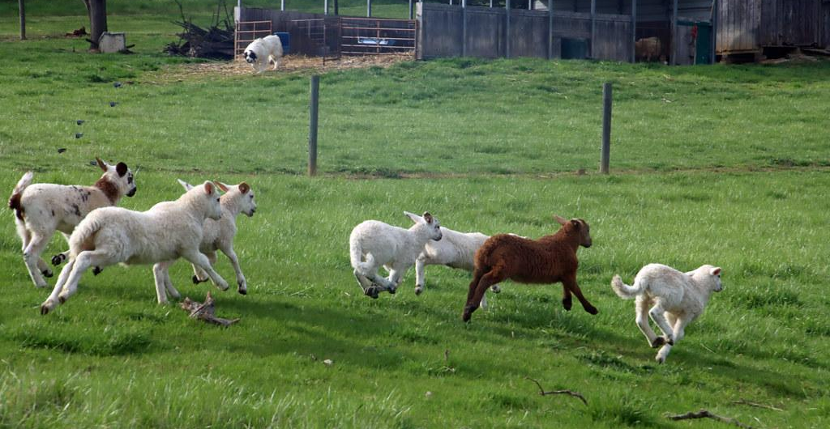
Control del gusano barbero y otros gusanos redondos
No puedes huir de los gusanos!
Podemos intentar

Slide 16
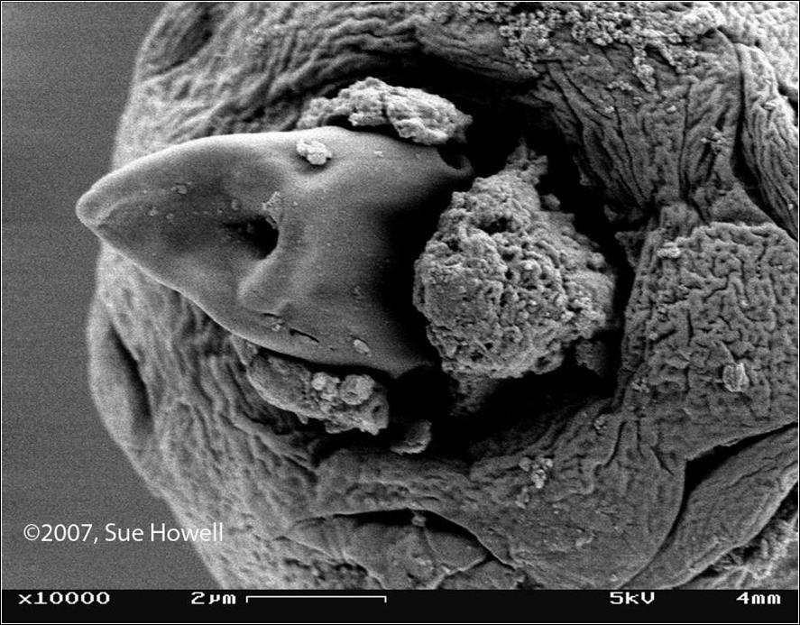
Biología: gusanos o nematodos
Gusanos redondos (nematodos) tienen un ciclo de vida corto y directo (15 a 21 días), no requieren hospedero intermediario.
La capacidad de producir huevos varía con la especie. El gusano barbero es de los más prolíficos.
Al microscopio, los huevos de estróngilos son idénticos. Para identificar el género deben cultivarse los huevos e identificarse las larvas
La pieza bucal en forma de lanza le permite a las larvas lacerar la mucosa del abomaso y alimentarse de sangre.

Slide 17
Ciclo de vida de los gusanos redondos
L4 y gusanos adultos
L3
L1
L2

Slide 18
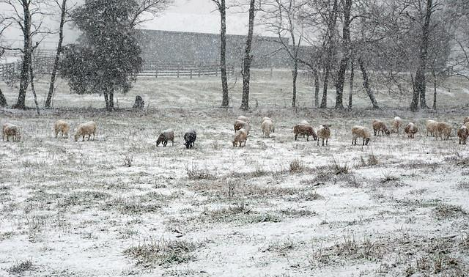
Hipobiosis
Bajo condiciones climáticas desfavorables, las larvas comienzan un periodo de desarrollo detenido (usualmente al final de la época de pastoreo).
Hipobiosis es el mecanismo de supervivencia de los gusanos durante el invierno (o en la época seca en condiciones tropicales).
Cuando las condiciones climáticas vuelven a ser favorables, los gusanos vuelven a desarrollarse de manera normal y los adultos nuevamente comienzan a producir huevos.
El retorno del desarrollo normal de los gusanos suele coincidir con el incremento de los conteos de huevos en el periparto (periparturient egg rise) en las hembras.
Larvas hipobióticas son la fuente principal de contaminación de las pasturas en la primavera e inicio del verano.

Slide 19
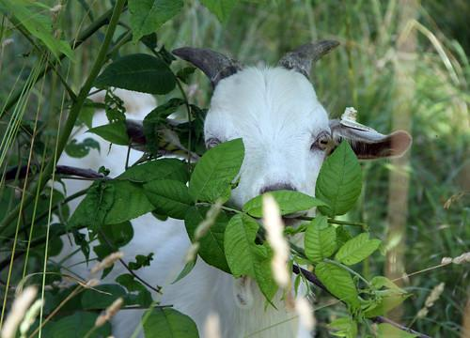
¿Cómo los animales resisten a los parásitos?
OVEJAS
CABRAS
Ingestión de larvas infectivas (L3) durante el PASTOREO cercano al suelo. Desarrollo de la inmunidad con la edad /exposición
Desarrollaron la conducta de RAMONEO para evitar el consumo de larvas infectivas
¿Qué sucede cuando la exposición a los parásitos supera el desarrollo de inmunidad de las ovejas?
SHEEP
¿Qué sucede cuando obligamos a las cabras a pastorear a menos de 4 pulgadas del suelo?

Slide 20
Biología: Los animales

Slide 21
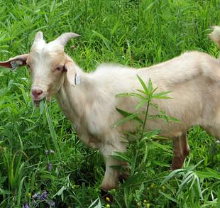
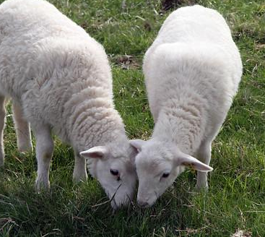
Cuáles son los animales más susceptibles a parásitos internos?
Corderos/Cabritos menores de 6 meses, en especial huérfanos.
Hembras en el periparto, en especial las más jóvenes y las que tienen más de una cría.
Animales subnutridos y/o con baja condición corporal (<2).

Slide 22
Incremento de cargas parasitarias en el periparto
Reducción temporal de la inmunidad a los parásitos, ocurre alrededor de la época de partos.
Resulta en el incremento de conteos de huevos en las heces de ovejas y cabras, aun cuando no sea una enfermedad clínica.
Puede durar de 2 semanas antes hasta 8 semanas después del parto; con un pico de huevos alrededor de 30 días post-parto.
La magnitud variará con la especie, raza y época del año.
Huevos son la fuente principal de contaminación de los corderos/cabritos recién nacidos.
Notes:
Quitar Ooquistes en la ultima

Slide 23
Estrategias para manejar el incremento de huevos en el periparto de ovejas/cabras
Desparasitación selectiva de ovejas/cabras antes o al momento del parto.
Sincronizar que los partos sucedan en el momento del año que los parásitos son menos activos.
Mantener los animales en confinamiento (dry lot, pastoreo cero) durante el periparto (controla los gusanos, pero no ayudará con coccidias).
Incrementar el consumo de proteína en la dieta durante el último tercio de la gestación (~30% por encima requerimientos NRC).
Seleccionar especie, raza, y animales más resistentes a parásitos internos.

Slide 24
Estadios de vida libre
El desarrollo de huevos y larvas ocurre en un rango de temperaturas entre 10°C to 35°C.
El tiempo mínimo requerido desde la eclosión del huevo hasta el desarrollo de larvas L3 (estadio infectivo) es de 3-4 días para Haemonchus contortus (gusano barbero).(mover los animales cada 3-4 días para prevenir reinfección))
En climas frescos, las larvas pueden sobrevivir por períodos más largos. (rotaciones más largas)
En climas cálidos, las larvas sobreviven por períodos más cortos. (rotaciones más cortas)
Larvas infectivas no migran a más de 10 a 15 cm en las pasturas. (no pastorear por debajo de 10 cm)

Slide 25
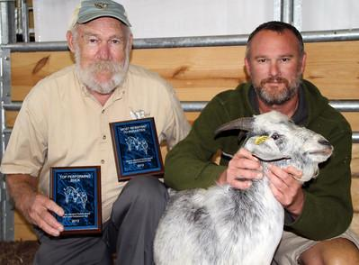
Selección genética
Las cabras son más susceptibles a parásitos internos que las ovejas, especialmente más que las ovejas de pelo.
Algunas razas de ovejas/cabras son más resistentes a parásitos internos que otras razas.
Se puede seleccionar para la resistencia a los parásitos en cualquier población ovina/caprina.
20-30% del rebaño es responsable del diseminar 70-80% de los huevos de parásitos en las pasturas (eliminar animales acumuladores).
Resistencia a los parásitos debe estar relacionada con variables de comportamiento productivo y sobrevivencia.

Slide 26
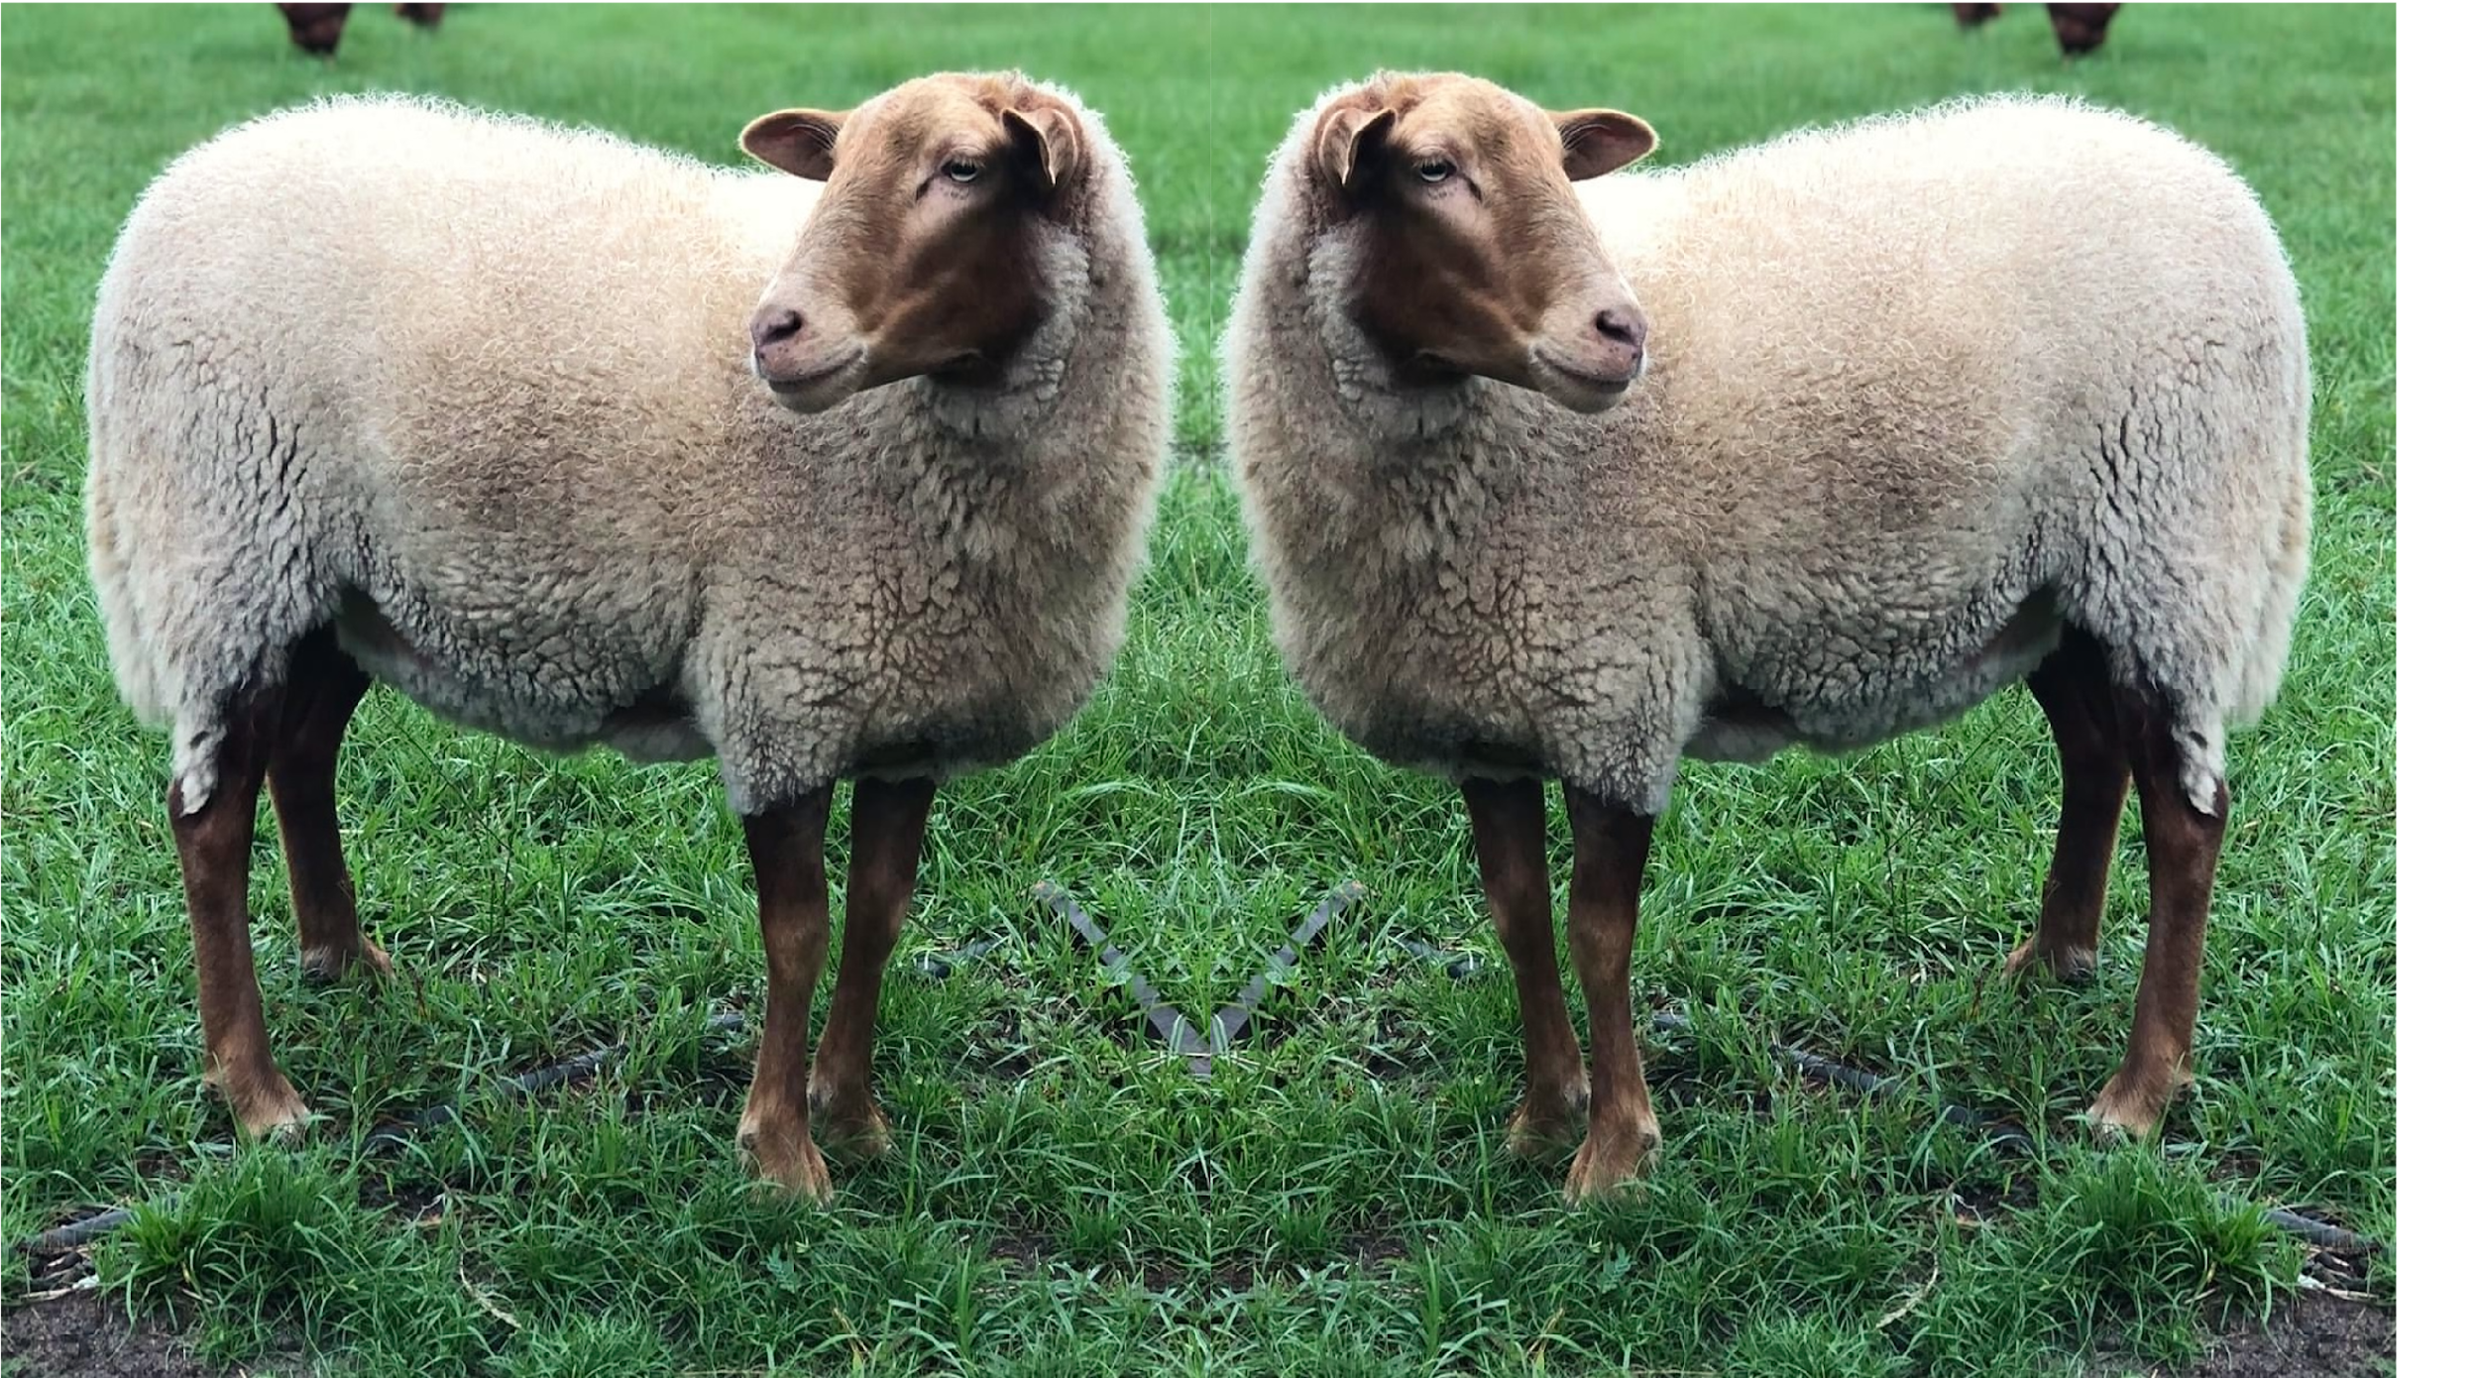
Razas ovinas más resistentes a parásitos
Pero no necesariamente a coccidias
documentadas
Landrace oveja de pelo*** Caribeña oveja de pelo St. Croix, Barbados Barriga Negra
Ovejas de lana nativas del Sureste*** Nativa de la Costa del Golfo (Gulf Coast Native) Nativas de Louisiana y Florida Florida Cracker
Cruces con ovinos de pelo St. Croix (cruces) Katahdin St. Augustine (?) Royal White (?) Dorper
Ovejas convencionales de lana Texel Otras (?)

Slide 27
Razas caprinas más resistentes a parásitos
Pero no necesariamente a coccidias
Menos documentadas
Caprinos de carne Cabra Miotónica o Cabra Desmayada de Tennessee*** Kiko Cabra Española Boer Pigmea Savanna (?)
Cabras Lecheras Suizas Nubian Cabra Enana Africana (?)
Cabras de Fibra Angora
Otras (?)
Miotónica es posiblemente la raza caprina más resistente

Slide 28
Resistencia vs. Resiliencia
RESISTENCIA
RESILIENCIA
Habilidad del animal de reducir la carga parasitaria que se establece, reproduce, y sobrevive en su cuerpo.
Se cuantifica mediante el conteo de huevos en las heces (# de huevos por gramo de heces, HPG), es una estimación del número de gusanos que aloja el animal u hospedero.
Generalmente considerada una característica de moderada heredabilidad (20-40%).
Heredabilidad (H2) estimada varia, más heredable a mayor HPG y en ovinos.

Slide 29
Selección para resistencia a los parásitos
Valor estimado de cria (EBVs) obtenidos a través del Programa Nacional de Mejoramiento Ovino (NSIP)/AUST LambPlan.
Registrar tu rebaño en NSIP, enviar contajes de huevos en las heces para el cálculo de los EBVs.
Seleccionar animales para mejora genética, especialmente machos con buenos EBVs para resistencia a los parásitos.
Pruebas de comportamiento de corderos/cabritos
Consignar machos a las pruebas para evaluar sus resistencia.
Usar como padrotes, machos que provengan de las pruebas de comportamiento.
Prueba de comportamiento en tu propia finca
Seleccionar o descartar para resistencia a los parásitos
Mejor

Slide 30
Valores de Cría Estimados o ĺndices Genéticos Estimados (EBVs)
Es un cálculo para predecir el mérito genético de un ovino/caprino, basado en variables de importancia económica como crecimiento, producción de leche, prolificidad, habilidad materna y resistencia al parasitismo.
Similar la Diferencia de Progenie Esperada (EPD). EBV = 2 x EPD.
EBVs incrementa la precisión de la selección.
GEBV o EBV genéticamente mejorado, incrementa la precisión de selección y permite hacer la selección a temprana edad.

Slide 31
EBV para Contaje parasitario en las heces
Se evalúa usualmente al destete (WHPG) y post destete (PHPG).
EBV/HPG para conteo de huevos parasitarios en heces, se calcula como un % del cambio.
- 50% = reducción en HPG de 50%
+ 50% = incremento en HPG de 50%
= Progenie tendrá 25% de diferencia
A través de la selección para EBV/HPG negativo, el HPG se reduce en las siguientes generaciones, incrementándose la resistencia a los parásitos del rebaño.

Slide 32
Prueba de Comportamiento de Machos (cabritos/corderos)
Infección parasitaria natural o artificial; Datos de HPG y FAMACHA©
OVINOS
CAPRINOS(CARNE)
Prueba de Machos Dorper (progenie) Texas A&M AgriLife American Dorper Sheep Breeders Society
Penn State University Pen-test: does not evaluate for parasite traits
University of Florida
Virginia Tech Southwest AREC* Artificial + natural challenge
Otros
Eastern Oklahoma State College Not in 2024
Penn State University Pen-test: does not evaluate for parasite traits
Southeastern Buck Test Mississippi State University (2023-2024
University of Florida
West Virginia University* Infección artificial + natural
Otros

Slide 33
Selección para resistencia al parasitismo en finca
La forma más precisa de seleccionar a favor de la resistencia al parasitismo en a través del contaje de huevos en las heces.
Compare animales de edades similares y sometidos al mismo manejo (grupo de contemporáneos)
Se requieren conteos de huevos para todos los animales
Suficiente exposición a los parásitos (500 HPG o más alto como promedio del grupo).
Suficiente dispersión de los conteos de huevos: al menos 1500 huevos.
La edad para seleccionar los animales puede variar.
Se puede hacer una selección indirecta usando otros criterios, como FAMACHA©, el progreso es más lento.
NO comparar animales ubicados en fincas distintas.
Seleccione los MEJORES machos; Descarte las PEORES hembras

Slide 34
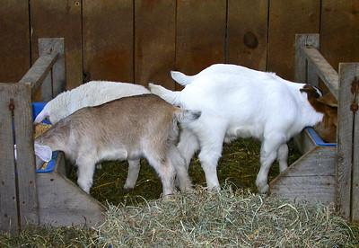
Efecto del Manejo sobre el Parasitismo
Limpieza e higiene son muy importantes para el control parasitario, especialmente cuando para evitar coccidias (ruta de infección de los animales por vía oral).
Mezclar animales adultos y jóvenes puede causar más problemas parasitarios. Mezclar caprinos y ovinos puede causar mayores infecciones en los ovinos.
Se presentan menos problemas parasitarios cuando las pariciones suceden en la época más fría/seca del año, bajas temperaturas evitan la eclosión de los huevos y el desarrollo de larvas.

Slide 35
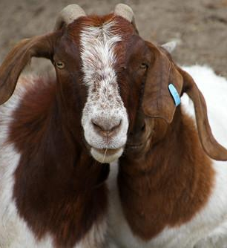
Efecto del Manejo sobre el Parasitismo
Corderos/Cabritos en condiciones de pastoreo no deben destetarse tempranamente, p.ej., < 120 días.
Criar ovinos/caprinos en confinamiento o dry lot (cero pastoreo) para minimizar problemas parasitarios (NO coccidias).
Desparasitación y Cuarentena: animales nuevos en la granja deben desparasitarse (combinación de 3 desparasitantes de distintas familias) y dejar en cuarentena para evitar la introducción de parásitos resistentes en la granja.

Slide 36
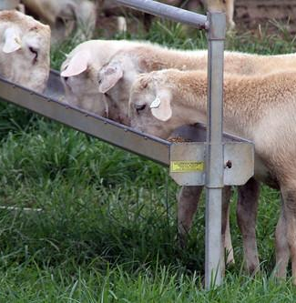
Importancia de la Buena Nutrición
La nutrición es importante para mejorar la respuesta inmune a los parásitos y reparar los tejidos dañados por el parasitismo.
Animales con baja condición corporal,y subnutrición son más susceptibles al parasitismo.
Suplementar con los nutrientes deficientes mejora la resiliencia y resistencia a parásitos internos.
Suplementar con proteínas (especialmente sobrepasantes) puede reducir el impacto negativo de parásitos internos.

Slide 37
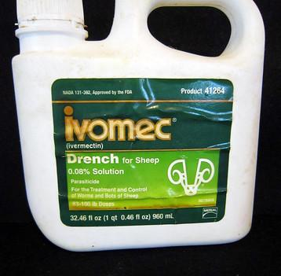
Manejando la resistencia a los desparasitantes
Ocurre cuando usando la dosis indicada por el laboratorio, el medicamento deja de tener efecto sobre los parásitos.
Científicamente, es cuando el desparasitante falla en reducir el contaje de huevos en 95% o más %
En Estados Unidos, existe resistencia a todos los desparasitantes en todas sus clases.
La resistencia varía de acuerdo a la región, finca, y es el resultado del manejo de los desparasitantes en el pasado.
La resistencia tiende a ser mayor en el sureste y para benzimidazoles (Valbazen® y SafeGuard®) y avermectinas (Ivomec®).
Algunas fincas tienen resistencia a todos los desparasitantes.
Muchas fincas aún tienen eficacia para moxidectina (Cydectin®) y especialmente para levamisole (Prohibit®, Leva-Med®).

Slide 38
Cómo determinar resistencia a los desparasitantes
1) REDUCCIÓN DEL CONTAJE DE HUEVOS EN LAS HECES (FECRT)
Compare los conteos de huevos antes y después de la desparasitación de los animales.
Debe probar cada desparasitante por separado.
Puede usar muestras colectivas o individuales.
Realizar conteos de huevos en las heces puede ser costoso, recientemente algunas universidades ofrecen el servicio a menor costo.
Puede aprender a hacer sus propios conteos en granja.

Slide 39
Manejando la resistencia a los desparasitantes
No desparasite a todos los animales del rebaño
Deje un grupo de animales sin tratar
No desparasite con frecuencia
No rote los desparasitantes
Use combinación de desparasitantes (efecto aditivo)
No trate con dosis menores a las indicadas
Use solamente desparasitantes orales
Use las técnicas apropiadas para desparasitar
Almacene los desparasitantes correctamente
No use desparasitantes vencidos.
M A N T E N G A P A R A S I T O S E N R E F U G I O

Slide 40
¿Qué es Refugio?
Refugio es dejar algunos parásitos del animal no expuestos a desparasitantes; parásitos “en refugio”.
Parásitos “en refugio” permanecen susceptibles a futuros tratamientos desparasitantes.
Refugio incluye fases del ciclo de vida tanto dentro como fuera del animal(pasturas).
Refugio es esencial para mantener la eficacia de los desparasitantes y frenar el desarrollo de la Resistencia.
https://www.beattheparasites.com/

Slide 41
Manejo de las pasturas y del pastoreo
Subdividir las pasturas para pastoreo rotacional
Considerar sembrar plantas altas en taninos, como sericea lespedeza
Sembrar plantas anuales para tener pasturas con menos parásitos
Mantener pasturas en estado vegetativo para que aporten una mayor nutrición a los animales
Pastoreo de forrajes más altos
Proporcionar áreas de ramoneo para los animales
Pastoreo mixto con otras especies de ganado.
Suplementar nutrientes limitantes.

Slide 42
Rotación y descanso de potreros
Es un tema clave para el control de parásitos internos, ya que ovejas y cabras se infectan a través del consumo de larvas L3, durante el pastoreo.
Rotaciones rápidas son ideales, dejar a los animales no más de 3-4 días para prevenir reinfección (más días también funciona, por que el desarrollo de las larvas puede tomar más tiempo).
Períodos largos de descanso es ideal, ~60 días en climas cálidos, ~90 días en climas más fríos.
Cosechar los potreros para heno y la resiembra de los potreros, ayuda a la eliminación de larvas.
Evitar que animales pastoreen por debajo de 4 pulgadas o 10 cms y evitar así que consuman larvas L3 presentes cerca del suelo y áreas más húmedas.
No pastorear áreas donde el pasto sea muy corto.

Slide 43
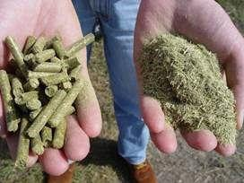
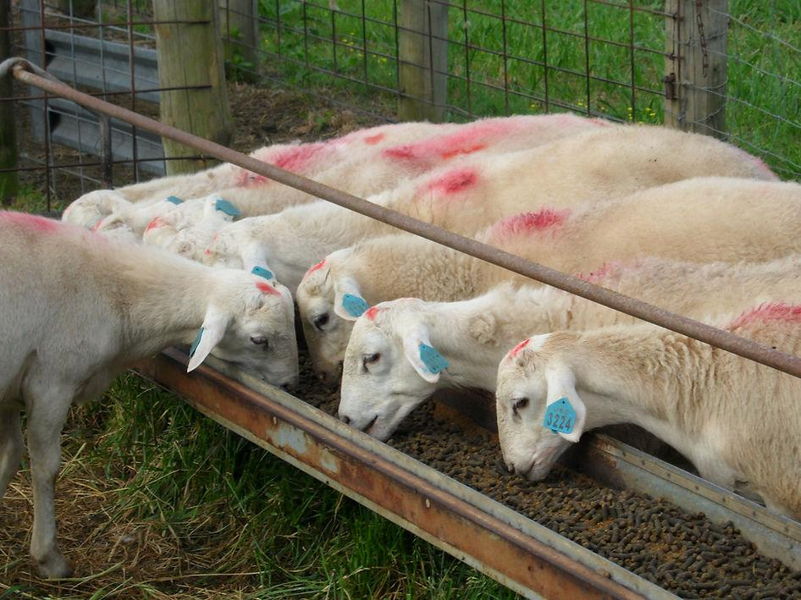
Sericea lespedeza
Considerada invasiva en algunos estados
Leguminosa perenne, de climas cálidos, no produce timpanismo y no requiere de suelos óptimos.
Ovejas/Cabras consumiendo SL en al menos 25% de la dieta, ha resultado en reducción de contajes de huevos en las heces, menor parasitismo y signos clínicos de gusano barbero.
Estos efectos se han conseguido con distintas presentaciones, el forraje fresco, heno, silaje, follaje molido y pellets.
Efectivo también contra coccidiosis.
Consumo continuo puede reducir la tasa de crecimiento de los animales por reducción de minerales trazas.
(SL; Lespedeza cuneata)

Slide 44
Desparasitantes para Ovinos y Caprinos
GRUPO 1 Benzimidazoles (BZ) | GRUPO 2 Lactonas macrocíclicas (LM) |  | GRUPO 3 Agonistas Colinérgicos
 | Avermectinas | Milbemicinas | Imidazotiazoles | Tetrahidropirimidinas
Fenbendazol¹ SafeGuard® | Ivermectina² Ivomec® | Moxidectina² Cydectin® Quest® | Levamisol² Prohibit® Leva-Med® Tramisol® Levasol® | Morantel¹ Rumatel® Positive Pellets para caprinos
Albendazol^{1,2} Valbazen® | Doramectina Dectomax®
 |  |  |  | Pyrantel Strongid®
Oxfendazol Synanthic® | Eprinomectina Eprinex®
¹Aprobados por FDA para caprinos
²Aprobados por FDA para ovinos

Slide 45
Uso Seguro de Desparasitantes
Los desparasitantes tienen un amplio margen de seguridad cuando son usados de acuerdo con las indicaciones del producto y las recomendaciones del Consorcio (ACSRPC).
No administrar albendazol (Valbazen®) durante los primeros 45 días de preñez o retiro de los padrotes.
Levamisol (Prohibit®, Leva-Med®) tiene el menor margen de seguridad (4x). Asegurarse de usar la dilución correcta.
Se ha sabido de casos de abortos por administrar levamisol en cabras en preñez avanzada.
Camélidos: no administrar albendazol a hembras preñadas o con crías menores de 6 meses. No redosificar albendazol en días consecutivos.
Desechar desparasitantes no usados de manera apropiada.

Slide 46
Uso de medicamentos extra- etiqueta (ELDU)
Es el uso de un medicamento en una forma no especificada en las indicaciones del mismo: especies, indicaciones, dosis, frecuencia, y ruta de administración.
Solo un veterinario tiene la autoridad legal de usar o prescribir el uso de un medicamento extra-etiqueta.
Se requiere de una relación veterinario-cliente-paciente para usar medicamentos extra-etiqueta.
Usualmente es necesario el uso de desparasitantes extra-etiqueta para el efectivo control de parásitos internos en caprinos y camélidos.

Slide 47
Relación veterinario-cliente-paciente (VCPR)
Requerido por ley para que un veterinario pueda diagnosticar o tratar animales y prescribir o administrar medicación.
El veterinario necesita conocer sus animales y finca a fin de poder recomendar algún tratamiento.
El veterinario es responsable del tratamiento que recomienda.
El veterinario debe estar disponible para hacer seguimiento de los casos.
Requiere de visitas regulares a la finca, usualmente cada 6 a 12 meses.
Debe haber un acuerdo escrito de la relación VCP.
Es algo bueno!

Slide 48
Uso apropiado de desparasitantes
Usar desparasitantes orales
Usar la dosis correcta
Hacer tratamientos efectivos
Usar combinación

Slide 49
Uso de desparasitantes orales
Desparasitantes orales tienen un efecto directo en el lugar donde se encuentran los parásitos, estómago e intestinos.
Se pueden eliminar más parásitos cuando se administran los desparasitantes del manera oral.
En EEUU, solo se formulan y están aprobados por la FDA, desparasitantes orales para ovinos y caprinos.
Desparasitantes inyectables no son recomendados por que pueden acelerar la aparición de la resistencia de los parásitos, además de tener un período de retiro más largo. Nunca administrar productos inyectables de manera oral.
Los desparasitantes tópicos o externos no han sido desarrollados para la piel, fibra o lana de los ovinos y caprinos. Nunca administrarlos de manera oral.
Alimentos formulados con desparasitante no se recomiendan a menos que el animal tenga un consumo normal y pueda ser tratado de manera individual.

Slide 50
Uso de la dosis correcta
Usar la dosis indicada para los ovinos.
Los caprinos metabolizan los desparasitantes más rápidamente que los ovinos, por lo que requieren de dosis más elevadas, usualmente el doble (excepto para levamisole que es x1.5).
La dosis para camélidos puede variar.
El Consorcio Americano para el Control de Parásitos Internos de los Pequeños Rumiantes (ACSRPC) cuenta con las tablas para la correcta dosificación de ovinos, caprinos y camélidos.
Wormx.info -> Topics -> Deworming -> Charts

Slide 51
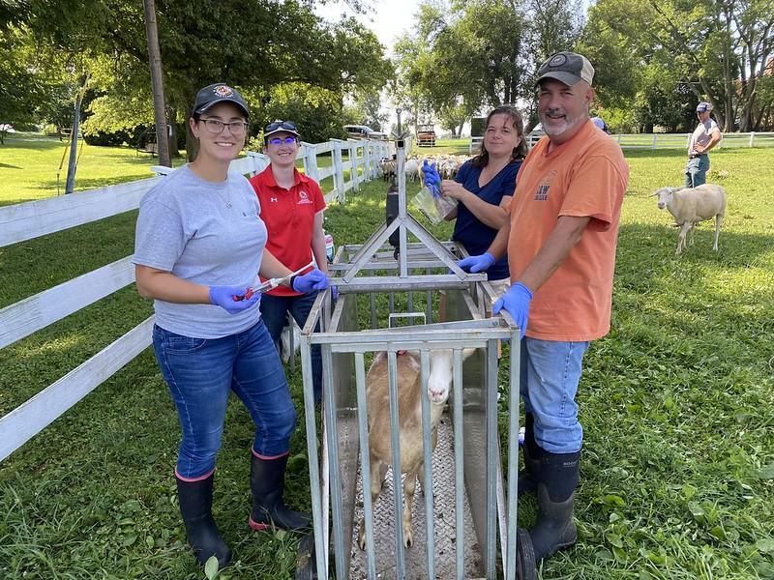
Hacer tratamientos efectivos
Usar el dosificador oral con punta metálica.
Colocar el medicamento en la parte trasera de la boca o garganta (sobre la lengua).
Usar jeringas independientes para cada desparasitante a administrar.
Almacenar los desparasitantes como se indica en sus etiquetas.
Pesar los animales antes de la desparasitación para administrar la dosis correcta.
Si no tiene una balanza, puede usar la cinta medidora que estima el peso del animal.
Peso = (perímetro torácico (PT) x PT x largo corporal) ÷ 300

Slide 52
Combinación de Desparasitantes
Se recomienda administrar más de un desparasitante (de distintos grupos o clases) al mismo tiempo, a pequeños rumiantes clínicamente parasitados.
Elimina la mayoría de los parásitos, debido al efecto aditivo.
Se debe administrar el producto más efectivo dentro de cada clase:
Albendazole (Valbazen®)
Moxidectina (Cydectin®)
Levamisol (Prohibit®, Leva-Med®)

Slide 53
Tratamiento combinado
Administrar la dosis completa para cada desparasitante.
No mezclar los desparasitantes. Usar jeringas separadas para cada desparasitante.
Tratar selectivamente basado en FAMACHA©, Five Point Check©, u otros criterios: no administrar tratamiento combinado a todos los animales del rebaño.
Cumplir con el tiempo de retiro más extenso de todos los medicamentos utilizados.

Slide 54
Qué hacer cuando la desparasitación no es suficiente?
Si la desparasitación no fue efectiva eliminando los parásitos, entonces pudiera:
Remover los animales de las pasturas contaminadas para evitar reinfección y minimizar el estrés.
Proveer una dieta de alta calidad.
Dar tratamiento de soporte a los animales afectados, en caso de requerirse
Electrolitos
Suplementos nutricionales
Suplementación con vitaminas/minerales (inyectables)

Slide 55
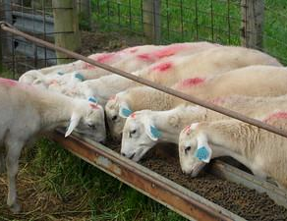
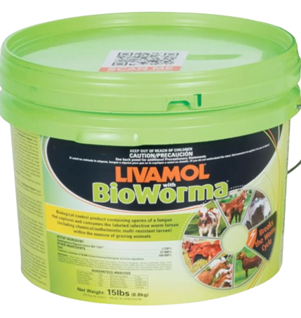
Desparasitantes “Naturales”
P R O B A D O S
Las partículas de óxido de cobre (siglas en inglés COWP) pueden reducir infecciones con gusano barbero y puede ser incluido en sistemas orgánicos.
Sericea lespedeza reduce los signos de parasitismo interno (gusanos y coccidia) en ovinos y caprinos.
BioWorma® no elimina los parásitos adultos, pero si consume las larvas, reduciendo así la contaminación de las pasturas.

Slide 56
Partículas de óxido de cobre
(COWP)

Slide 57
Recomendaciones para el uso de COWP para el control parasitario
Los bolos para bovinos (12.5 y 25 g) pueden reempacarse en tamaño más pequeño para desparasitar cabras (2 y 4 g).
Se encuentran en el mercado para caprinos y ovinos también.
Suministrar la menor dosis efectiva a corderos/cabritos (0.5 a 1 g) y 1 a 2 g para animales adultos.
Administrar con un dosificador de bolos plástico.
Tratar selectivamente, basado en FAMACHA©, Five Point Check©, u otros criterios.
Monitorear niveles de cobre (en hígado), especialmente en ovejas (especialmente en razas susceptibles).

Slide 58
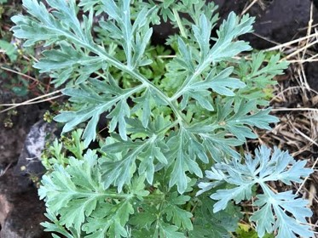
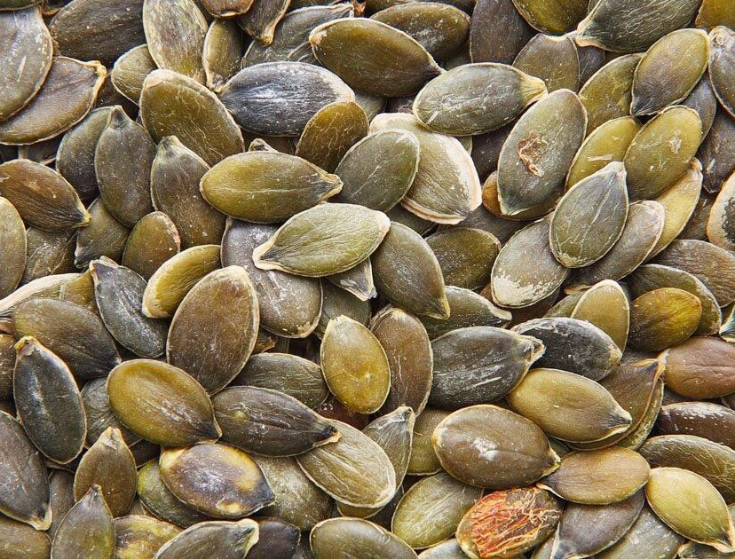
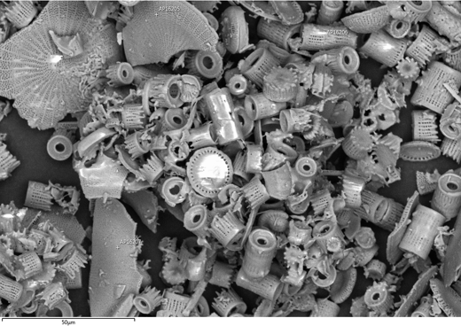
Desparasitantes “Naturales”
N O P R O B A D O S
Vinagre de cidra de manzana
Jabon
Forrajes bioactivos
Taninos condensados
Sulfato de cobre ☠
Extracto de arándano
Tierra de diatomeas
Plantas medicinales
Ajo (Allium sativum)
Semillas de papaya
Probioticos (Cry5B IBaCC)
Hojas de pino
Extractos de plantas
Semillas de calabaza
Tabaco (sulfato de nicotina)
Ajenjo (Artemisia absinthium)
Dosis exactas no conocidas
Estudios sin concluir
Pocas pruebas

Slide 59
Recomendaciones para el uso de desparasitantes “naturales”
Continuar monitoreando los animales con signos clínicos de parasitismo y de ser necesario, tartar con desparasitante comercial.
Si está convencido que algo es efectivo para tratar parasitismo, aplique a financiamiento para realizar un experimento en su finca.
Asesorarse con algún técnico para asegurarse que el experimento esté correctamente diseñado.
Dividir los animales al azar en dos grupos, no tratado (control) y tratado.
Compartir sus hallazgos.

Slide 60
Tratamiento selectivo o dirigido (TS)
(o no-tratamiento)
Es desparasitar solo aquellos animales que requieran tratamiento (o que se beneficien del mismo).
No desparasitar el rebaño completo.
Incrementar refugio
Ralentiza la resistencia a los desparasitantes.
Ayuda en la identificación de animales susceptibles y resistentes.

Slide 61
Herramientas de soporte para tomar la decisión de desparasitar
FAMACHA© guía de anemia
Five Point Check©
Desempeño o Ganancia diaria de peso (GDP) o “Happy Factor”
Combinación de factores
Otros.

Slide 62
Sistema FAMACHA©
Desarrollado hace casi 30 años en Sur África, para pequeños productores de ovinos, debido al incremento de la resistencia de los parásitos a los desparasitantes comerciales.
Validado para caprinos (en Sur África).
Validado en EEUU para ovinos y caprinos.
Validado para camélidos sudamericanos (en EEUU).
Evalúa el grado de anemia en los animales (principal síntoma de la infección por gusano barbero) en pequeños rumiantes y ofrece recomendaciones sobre si tratar o no.
El nombre del sistema es por su creador Dr. Francois “Faffa” Malan Faffa Malan Chart = FAMACHA©

Slide 63
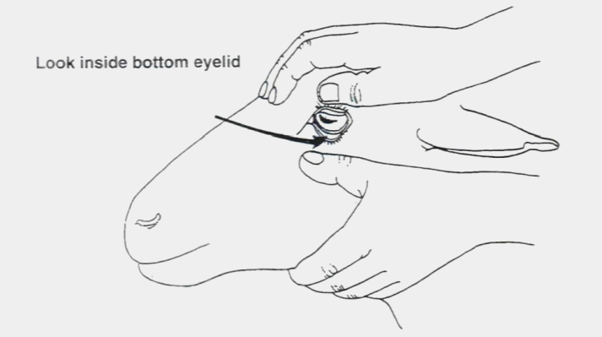
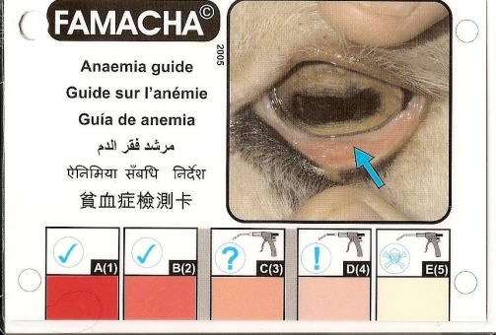
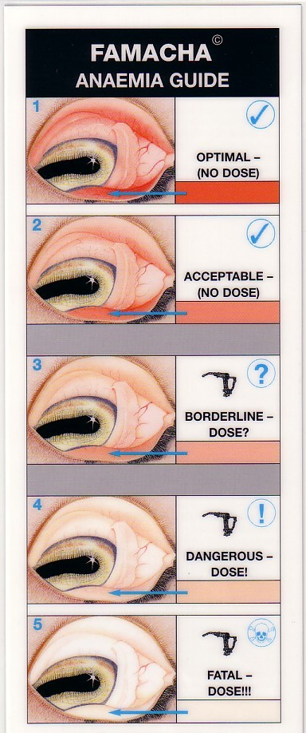
FAMACHA© en “pocas palabras”
Categoría Clínica | Color mucosa del ojo | Hematocrito | Tratamiento recomendado
1 | Rojo | > 28 | No
2 | Rojo-Rosado | 23-27 | No
3 | Rosado | 18-22 | ?
4 | Rosado-Blanco | 13-17 | Si
5 | Blanco | < 12 | Si

Slide 64
Recomendaciones para el uso del sistema FAMACHA©
Técnica a utilizar: CUBRA-PRESIONE-HALE-COMPARE.
No se usan medios números en la escala: si el color es intermedio, escoger el más claro.
Hacer la evaluación en luz natural.
Evaluar ambos ojos.
Checar a intervalos apropiados.
Reemplazar la tarjeta, de ser necesario.
https://youtu.be/tmeZkqGQnMg

Slide 65
Guia general para desparasitar animales con FAMACHA© 3’s
DESPARASITAR
NO DESPARASITAR
Cabras
Corderos/Cabritos
Hembras en periparto
Hembras en lactación
Cuando hay elevadas cargas parasitarias
Cuando hay poco monitoreo
> 10% FAMACHA© 4s y 5s
Cuando las FAMACHA© se han desmejorado
Rebaño en mala condición corporal y de salud
Para incrementar la sensibilidad al sistema (menor riesgo de registrar animales anémicos).
Prevenir pérdidas productivas
Ovejas
Animales adultos
Hembras no preñadas
Hembras secas
Cuando hay bajas cargas parasitarias
Con frecuente monitoreo
< 5% FAMACHA© 4s y 5s
Con FAMACHA© estable o que ha mejorado
Rebaño en buena condición corporal y de salud
Para aumentar la especificidad del sistema (reducir riesgo de desparasitar animales no anémicos)

Slide 66
Cómo obtener una tarjeta FAMACHA©?
Veterinarios pueden comprar la tarjeta.
Productores y otros deben aprobar el entrenamiento para obtener la tarjeta FAMACHA© (famacha@lsu.edu).
Se recomienda el entrenamiento en persona.
Certificación on-line está disponible:
https://www.wormx.info/online-famacha-certification
Certificación on-line requiere del envío de un video demostrando la correcta ejecución de la técnica de FAMACHA©.

Slide 67
Puedes también ser un instructor certificado de FAMACHA©
https://www.wormx.info/instructors
Enviar aplicación para ser aprobada.
Pasar la evaluación (80% de respuestas correctas).
https://www.wormx.info/instructors
Podrá comprar múltiples tarjetas FAMACHA©.
Aparecerás en la lista del Consorcio (wormx.info website) como instructor certificado FAMACHA©.

Slide 68
Five Point Check©

Slide 69
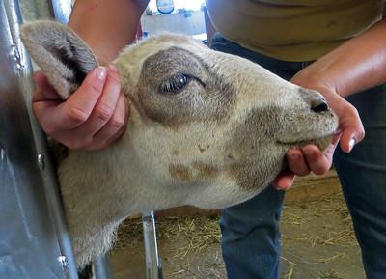
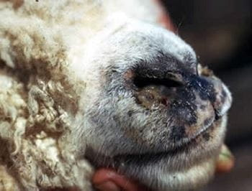
Escalas del Five Point Check©
❸
❶
❷
❺
❹

Slide 70
Otros criterios para tomar la decisión de desparasitar
Happy Factor™ Ganancia diaria de peso (GDP) real vs. estimada
Peso vivo
Condición corporal
Número de crías
Contaje de huevos en las heces
Producción de leche
Combinación de factores

Slide 71
Uso de conteo de huevos en las heces (HPG) como un criterio para desparasitar
El HPG por sí solo, no debería usarse para tomar la decisión de desparasitar.
HPG es una estimación de la población parasitaria dentro del animal.
HPG no siempre está altamente correlacionada con otros parámetros parasitarios.
Es mejor usar HPG para:
Pruebas de resistencia a los desparasitantes
Identificar animales resistentes
Monitorear la contaminación de los pastizales

Slide 72
Combinando criterios para tomar la decisión de deparasitación
Five Point Check©
FAMACHA© + GDP en corderos/cabritos
FAMACHA© + CC en ovejas/cabras
CC + HPG
FAMACHA© + HPG
Producción de leche + FAMACHA©

Slide 73
Tratamiento selectivo sugerido para hembras en periparto
OVEJAS
CABRAS
Solo desparasitar si se cumplen estos criterios:
Cuello de botella
FAMACHA© > 4
CC < 2
3 o más crías
Primerizas
Solo desparasitar si se cumplen estos criterios:
Cuello de botella
FAMACHA© > 3
CC < 2
2 o más crías
Primerizas
Cabras lecheras de alta producción

Slide 74
No existe “solucion mágica” para controlar parásitos internos en ovinos/caprinos.
La implementación de una sola práctica de manejo no controlará los parásitos gastrointestinales en pequeños rumiantes.
El manejo integrado o combinación de varias de las prácticas usualmente será necesario.
Cada animal es diferente. Cada finca es diferente. Cada año es diferente.
No se espera el desarrollo de nuevos desparasitantes pronto, y además estos no son la respuesta al problema.

Slide 75
Consorcio Americano para el Control Parasitario en Pequeños Rumiantes (ACSPRC)
Members / Miembros
Fact sheets / Hojas Informativas
Timely Topics / Tópicos de Actualidad
Conference proceedings / Resumenes de Conferencias
Dewormer charts / Tablas de dosificación
Infographics / Infografías
Podcasts
Videos
Certified FAMACHA© instructors / Instructores certificados para FAMACHA©
Links
Spanish translations / Traducciones al español
Blog
New Facebook page / Nueva página de FB
wormx.info

Slide 76
Mejores prácticas de manejo para el control de parásitos en pequeños rumiantes
Partículas de óxido de cobre
Selección genética: Usando cruces de razas e índices genéticos estimados (IGE)
Genoma-mejorado IGE
Manejar la resistencia a los desparasitantes
Manejo
Manejo de coccidias
Efectos de la nutrición sobre los parásitos
Selección en finca para resistencia a los parásitos
Control orgánico de los parásitos
Manejo de pasturas
Incremento del contaje de huevos en el periparto
Uso apropiado de desparasitantes
Sericea lespedeza
Tratamiento selectivo o dirigido
Entendiendo la biología
https://www.wormx.info/bmps

Slide 77
“Otros gusanos”que afectan a los pequeños rumiantes
https://www.wormx.info/otherworms
Gusano marrón del estómago (Teladorsagia)
Cooperia spp.
Hookworms (Bunostomum phlebotomum)
Fasciola hepatica (pending)
Gusanos pulmonares
Gusano meníngeo (Parelaphostrongylus tenuis)
Nematodirus
Gusano nodular - Oesophagostomum
Tenias (Moniezia expansa)
Threadworm (Strongyloides)
Trichostrongylus colubriformis
Whipworm (Trichuris ovis)
Notes:
Por favor checar estos nombres en Espanol

Slide 78
Conteo de huevos en las heces

Slide 79
Análisis de huevos en las heces
CUALITATIVO
CUANTITATIVO
Flotación simple de huevos en las heces
Heces no pesadas
Solución de flotación no medida
Positivo vs. negativo
Usado para la identificación de los huevos (no se pueden identificar los tipos de estróngilos) se tiene una idea general del número de huevos en la muestra
No muy útil
Se pueden usar diferentes métodos. El McMaster modificado es el más común.
Las heces son pesadas.
La solución de flotación es medida.
Identificación de huevos (no se pueden identificar los tipos de estróngilos)
Se determina el número de huevos por gramo de heces.
Muchos usos y muy útil.

Slide 80
Usos de los conteos de huevos en las heces
Determina la eficacia de los desparasitantes. Prueba de reducción de los contajes de huevos, antes y después (10-14 d) de la desparasitación.
Monitorear el nivel de contaminación de los pastizales.
Identificar animales que son más resistentes (o susceptibles) a infecciones parasitarias.
En combinación con otros indicadores para tomar la decisión de desparasitación.
No se recomienda como único indicador para tomar la decisión de desparasitación, especialmente si el gusano barbero no es el parásito principal.
Notes:
Se repite la informacion aqui y en la lamina 71

Slide 81
Limitantes de los conteos de huevos en las heces
No es una prueba muy precisa si el número de huevos es bajo.
Parásitos de distinta especie/género producen distinto número de huevos.
Gusanos inmaduros (L4s) consumen sangre pero no producen huevos.
Larvas en hipobiosis no producen huevos.
Hay variabilidad en el número de huevos entre un día y otro, aún con una población estable de gusanos.
Los huevos no son distribuidos de manera homogénea en las heces.
El número de huevos heces blandas o diarrea puede ser subestimado.
Algunos huevos se ven iguales y no pueden ser diferenciados (Haemonchus vs. Trichostrongylus)
No todos los parásitos son patogénicos.
Existen distintos procedimientos para realizar el contaje de huevos.
Existe posibilidad de error humano.
Es una foto de un momento puntual: no útil sin información adicional.

Slide 82
Qué requieres para hacer los conteos de huevos en las heces?
Microscopio magnificación (10 x 10 = 100x), con movimiento mecánico de la lámina.
Cámara de McMaster
Solución de flotación Solución saturada de azúcar o sal / solución comercial
Balanza con precisión 0.01g
Envases o recipientes
Palitos de madera o mortero
Tela para filtrar o filtro de te
Pipetas plásticas o jeringas
Guantes

Slide 83
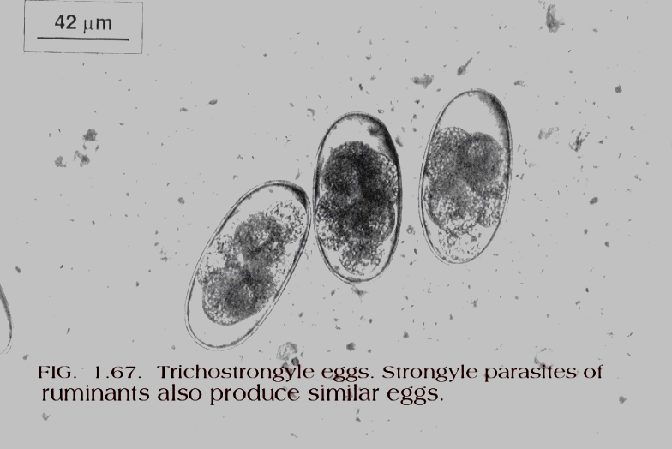
Técnica de McMaster modificada

Slide 85
GRACIAS Preguntas? Comentarios?
Entrenamiento oficial del Consorcio (ACSRPC) por: SUSAN SCHOENIAN Sheep & Goat Specialist Emeritus University of Maryland Extension sschoen@umd.edu
Traducido al Español por: Dra. Leyla Rios, Especialista en Pequeños Rumiantes, Mississippi State University
Revisado por Dr. Roger Ramirez-Barrios, Virginia Tech; Dra. Zaira Estrada-Reyes, North Carolina Agricultural and Technical State University y Dr. Homero Salinas-González, Lincoln University of Missouri

